Slide 1


BÁO CÁO MÔN HỌC
PHÁT TRIỂN ỨNG DỤNG DI ĐỘNG
NĂM HỌC 2025-2026
XÂY DỰNG ỨNG DỤNG CHĂM SÓC SỨC KHỎE PD
Nhóm SV thực hiện:
1. Hồ Tuấn Phước
2. Thái Nguyễn Thiện Duyên
GVHD: ThS. Trần Bá Minh Sơn

Slide 2
Tính cấp thiết của đề tài
01
Thiết kế
hệ thống
04
Mục tiêu
đề tài
02
NỘI DUNG
Demo
sản phẩm
05
Công nghệ
sử dụng
03

Slide 3

01
TÍNH CẤP THIẾT CỦA ĐỀ TÀI
Trong bối cảnh công nghệ 4.0, ứng dụng công nghệ thông tin vào y tế là xu hướng tất yếu. Tuy nhiên, tại Việt Nam, các ứng dụng chăm sóc sức khỏe thông minh còn hạn chế.
Nhiều người thường chủ quan với dấu hiệu sức khỏe ban đầu hoặc khó tiếp cận dịch vụ y tế kịp thời.

Slide 4
02
MỤC TIÊU ĐỀ TÀI
1. Hỗ trợ người dùng theo dõi sức khỏe chủ động
2. Ghi nhận và lưu trữ các chỉ số sức khỏe cơ bản
3. Hỗ trợ tìm kiếm nhanh cơ sở y tế gần nhất
4. Kết nối với chuyên gia hoặc cơ sở y tế
5. Mang lại trải nghiệm chăm sóc sức khỏe toàn diện
01

Slide 5




03
CÔNG NGHỆ SỬ DỤNG
FRONTEND:
Android
Ngôn ngữ lập trình Kotlin
Môi trường phát triển (Android Studio)

Slide 6


03
CÔNG NGHỆ SỬ DỤNG
BACKEND:
NodeJs
DATABASE:
PostgreSQL

Slide 7



03
CÔNG NGHỆ SỬ DỤNG
Các công cụ khác:
Postman
Google Maps SDK API
Health Connect

Slide 8
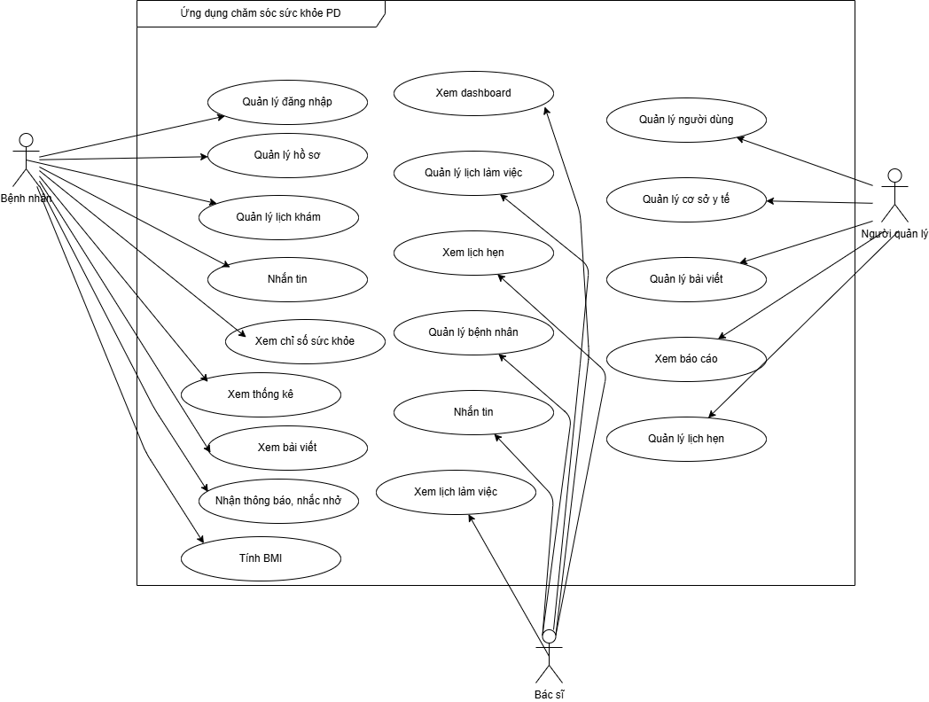
04
THIẾT KẾ HỆ THỐNG
Use Case

Slide 9
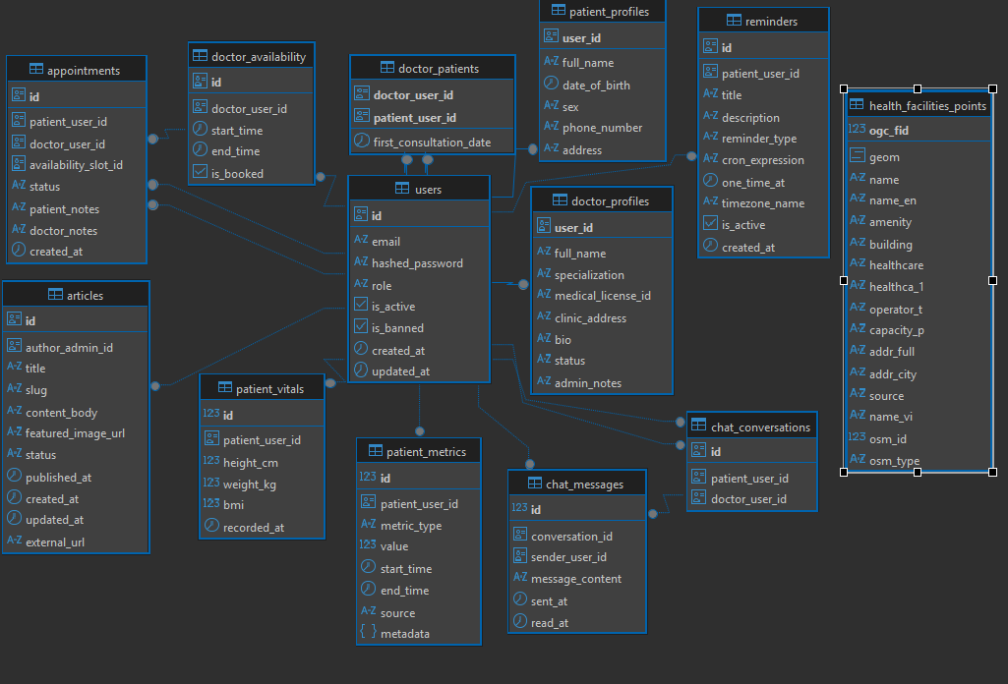
04
THIẾT KẾ HỆ THỐNG
ERD Diagram

Slide 10
05
DEMO
SẢN PHẨM

Slide 11
THANK YOU

